Slide 1
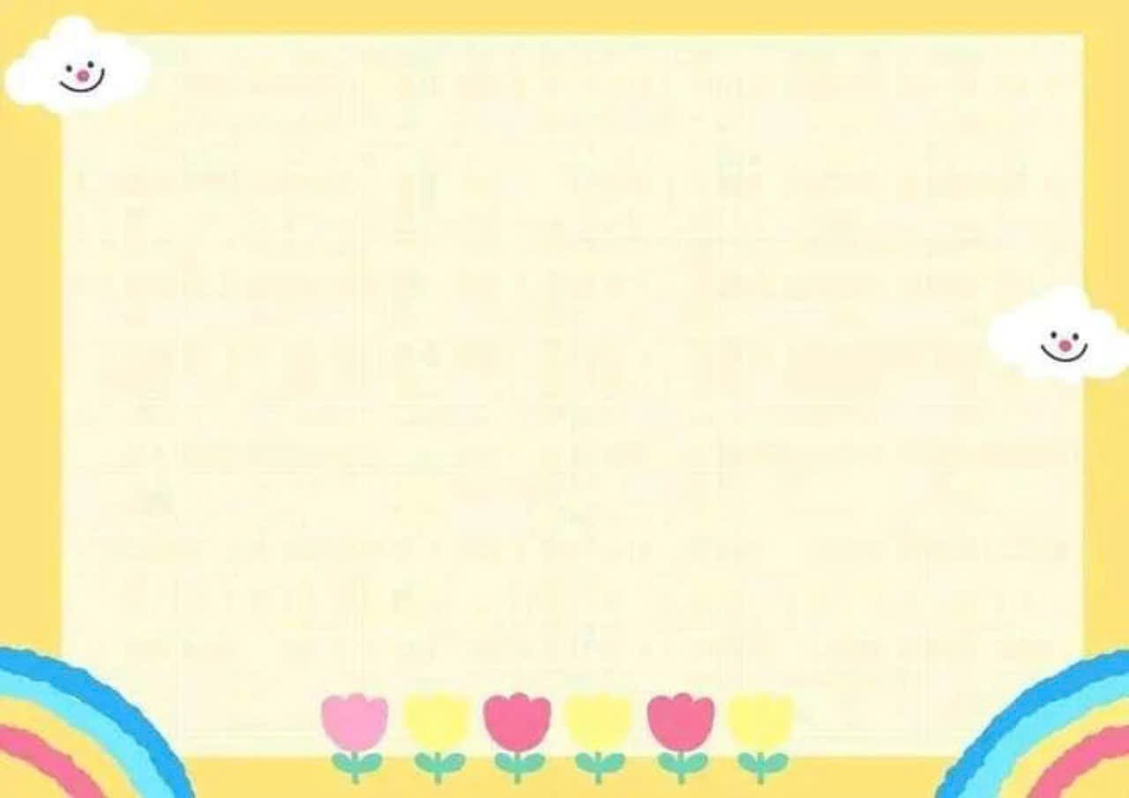
TRƯỜNG TIỂU HỌC QUANG TRUNG
MÔN: MĨ THUẬT
LỚP: 2
GIÁO VIÊN: NGUYỄN THỊ NGỌC ANH

Slide 2

KIỂM TRA ĐỒ DÙNG HỌC TẬP

Slide 3
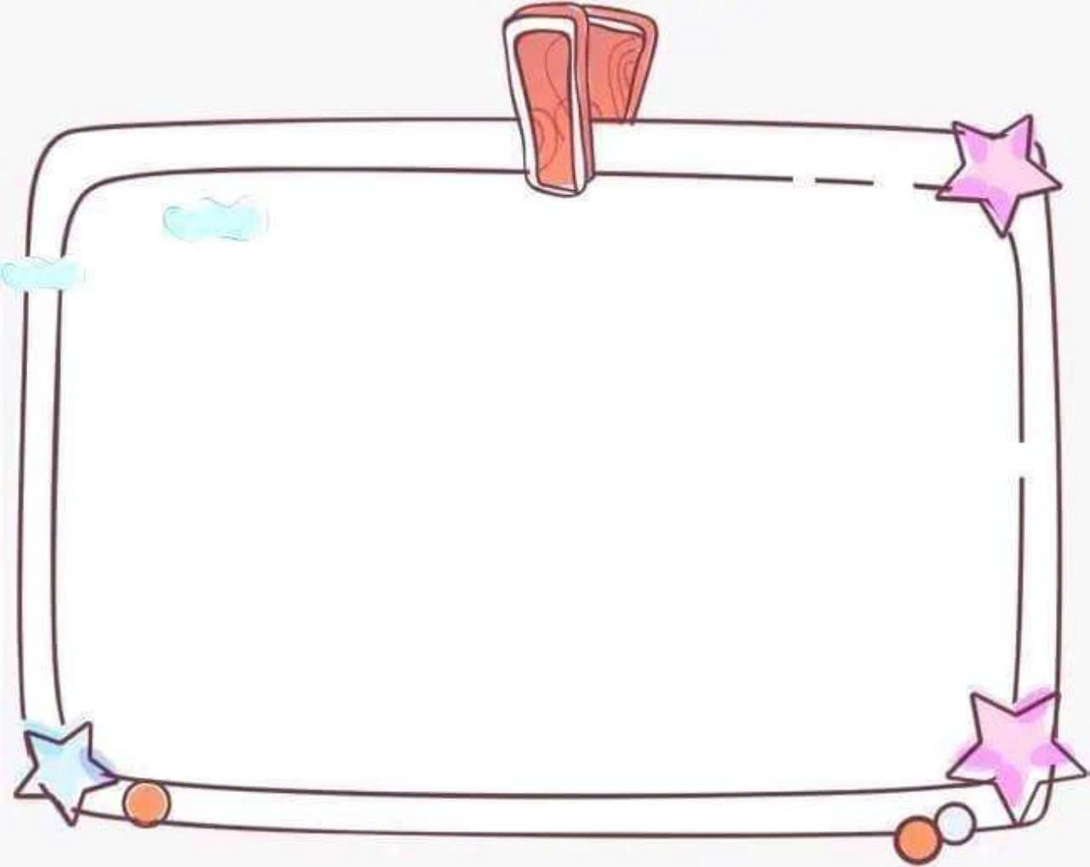
KHỞI ĐỘNG

Slide 4

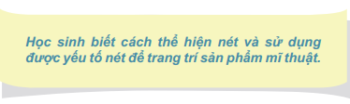
Chủ đề 2: Sự thú vị của nét

Slide 5

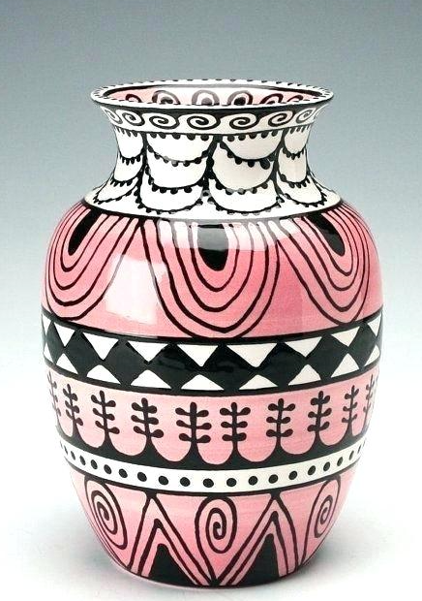

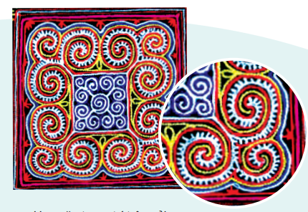
Nét trang trí trên một số vật dụng

Slide 6
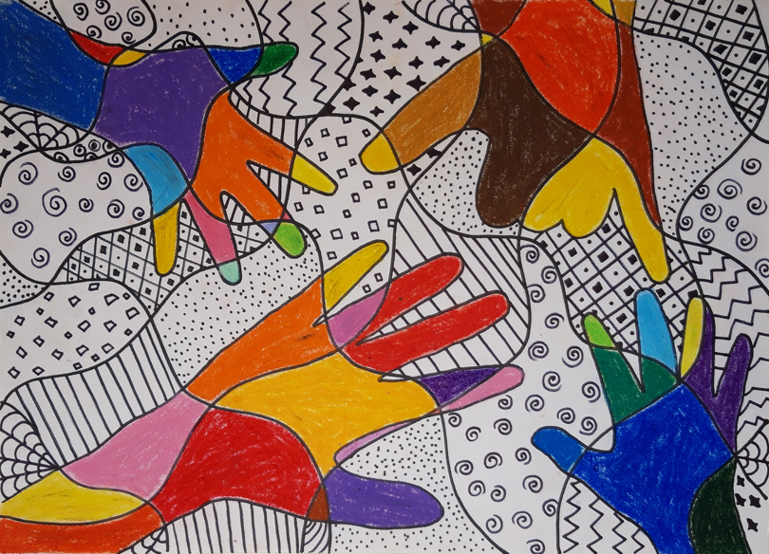

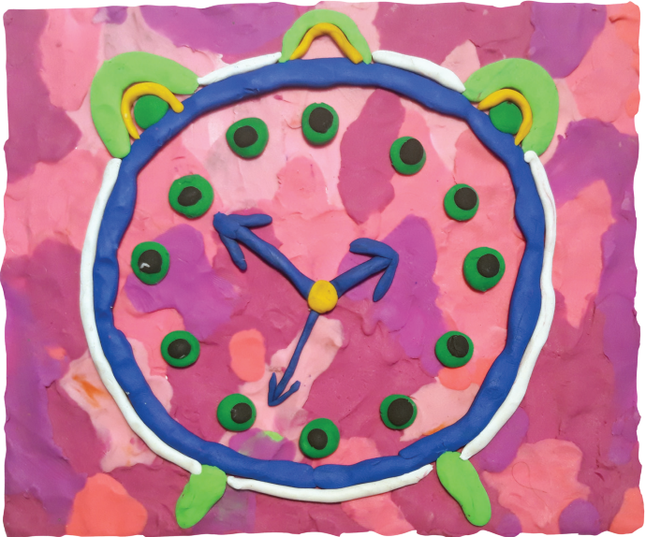
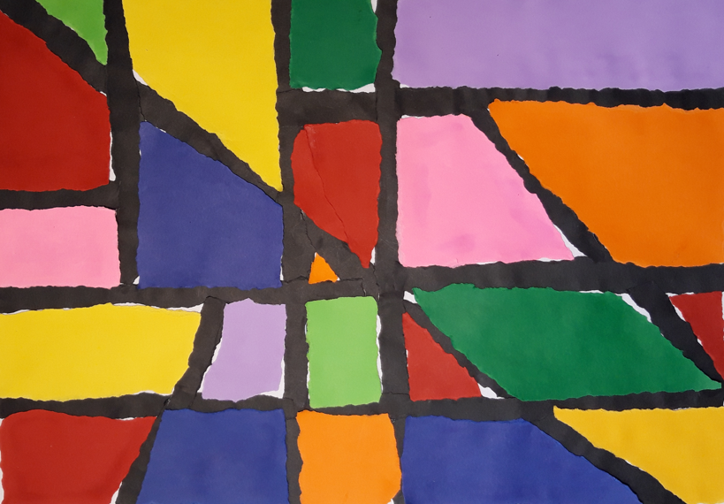
Nét trên sản phẩm mĩ thuật

Slide 7
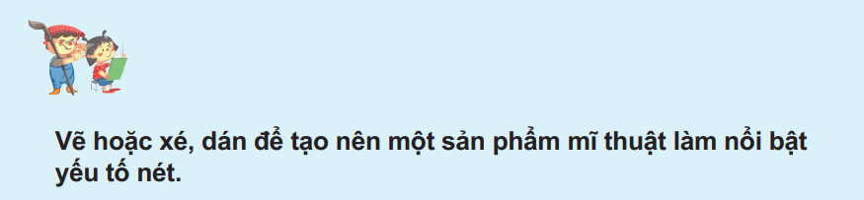
Nội dung thảo luận gợi ý
Nét được trang trí ở đâu trên SPMT?
Nét thể hiện được hình ảnh gì? Đó là những nét nào?
Hãy quan sát xung quanh lớp, nhớ lại và nêu các đồ vật, sản phẩm mĩ thuật được trang trí bằng nét em biết. Những vật này có những nét nào?
Em sẽ sử dụng nét để tạo hình hay trang trí đồ vật nào?

Slide 8

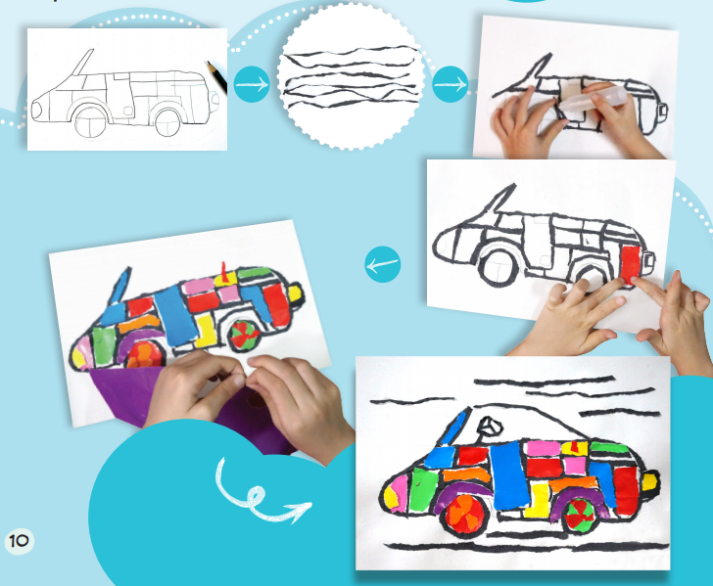

Slide 9
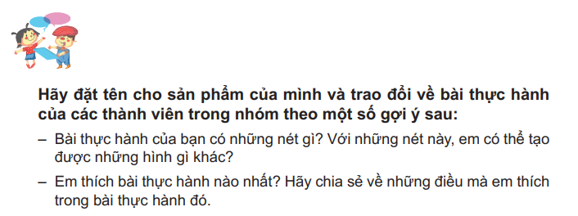
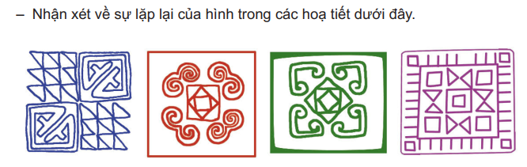

Slide 10
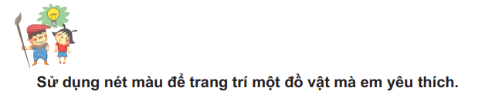
Nội dung thảo luận gợi ý
Em đã chuẩn bị đồ vật gì để dùng nét trang trí? Đối với những bạn không chuẩn bị được đồ vật thì sẽ vẽ đồ vật mình yêu thích vào giấy rồi trang trí.
Em sẽ dùng nét trang trí như thế nào? (tạo thành hình hay chỉ sử dụng nét)
Em dùng hình thức nào để trang trí? (vẽ, nặn hay xé, dán)
Em sẽ dung nét màu gì để trang trí?

Slide 11

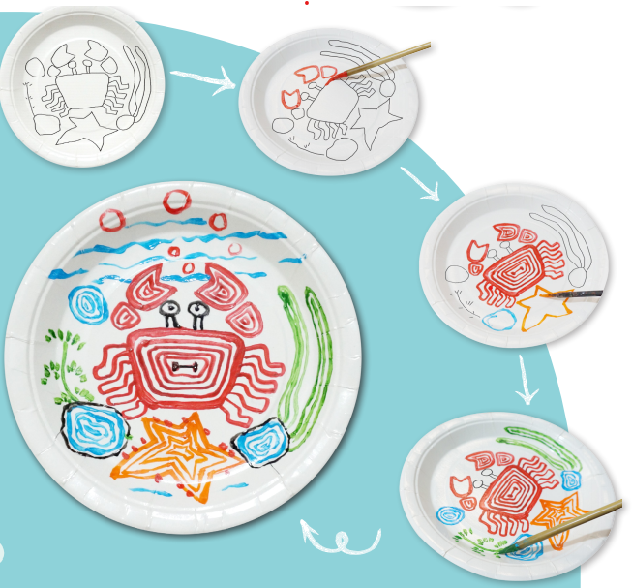

Slide 12
